Slide 1

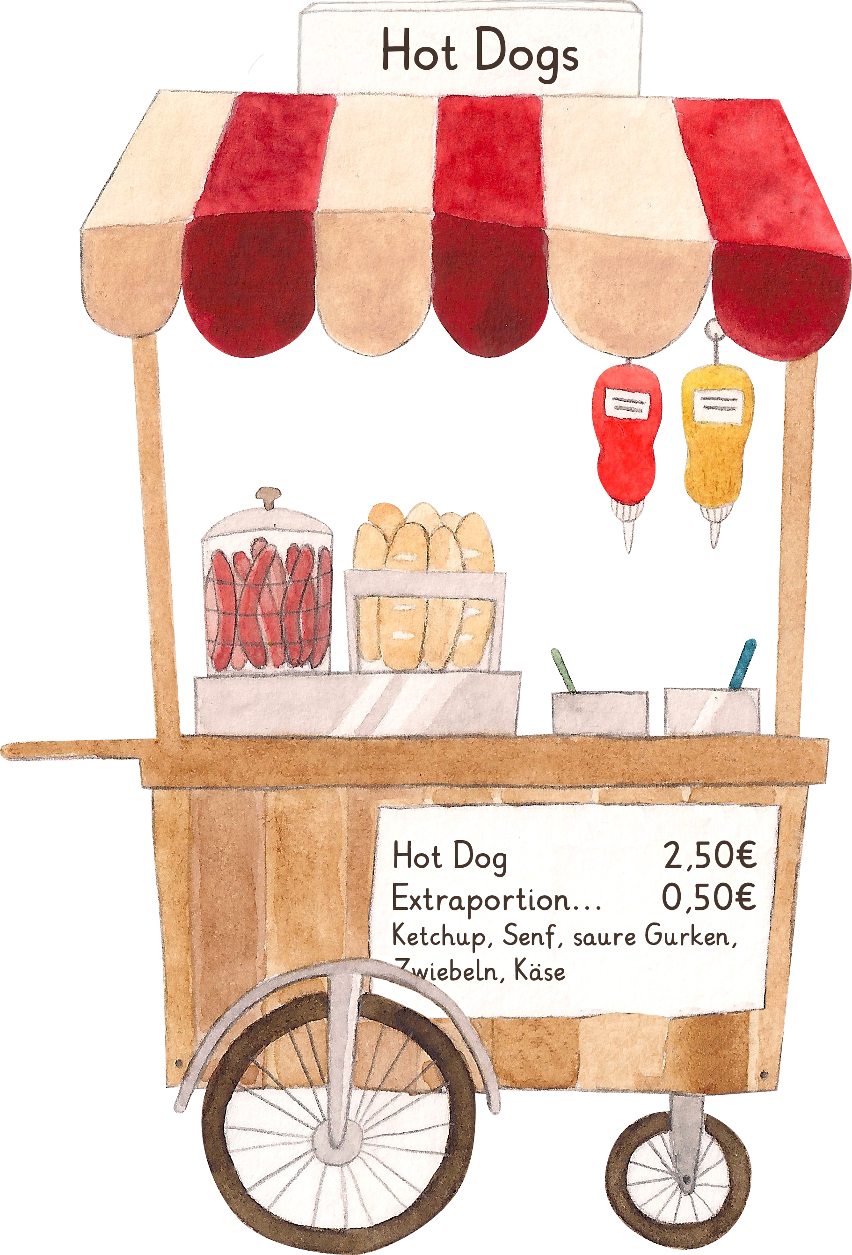
Einkaufen
Ich kaufe … für … Euro.
der Preis
Wie viel kostet…?
Das kostet … Euro.

Slide 2
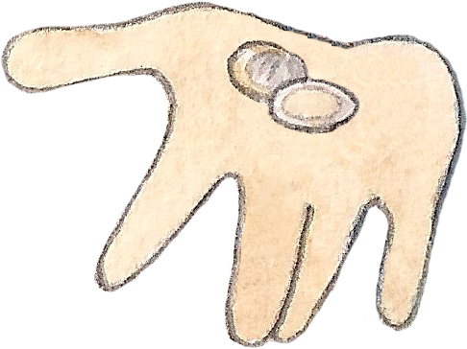
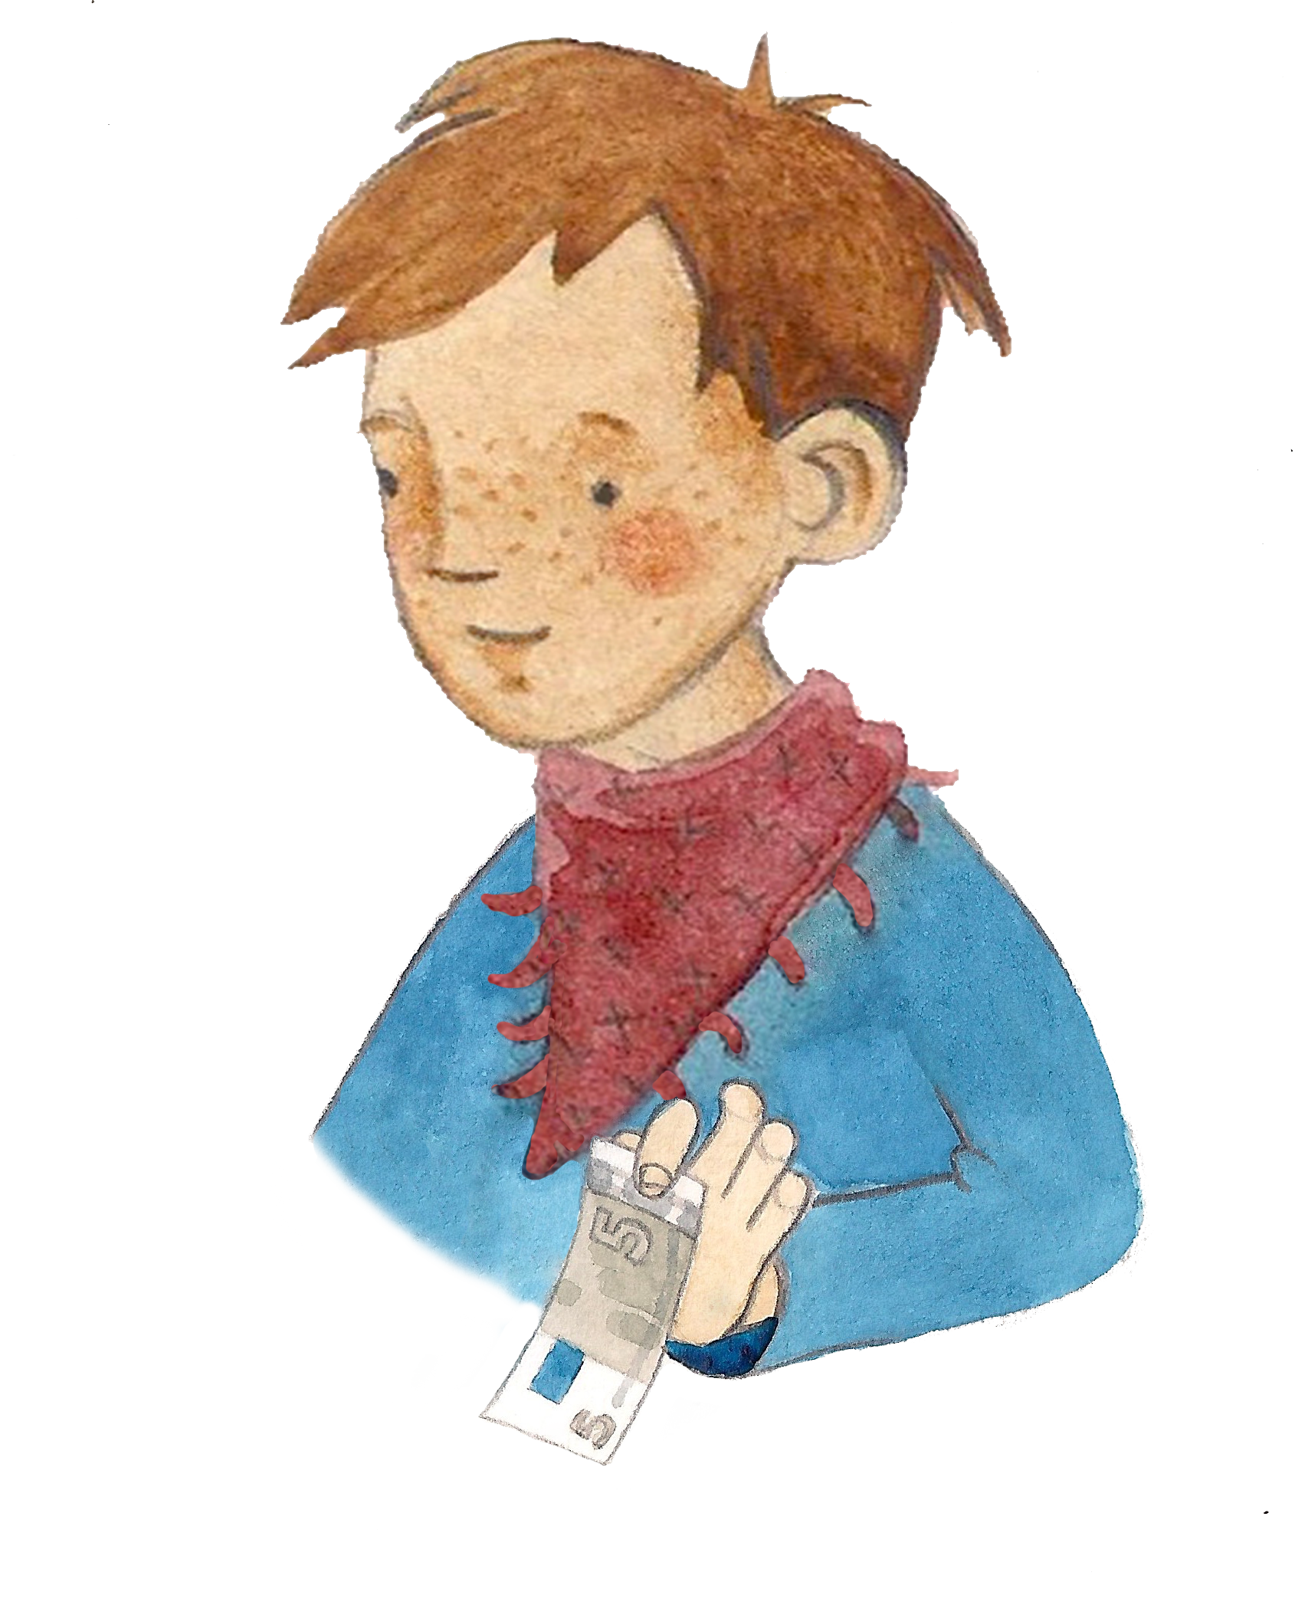
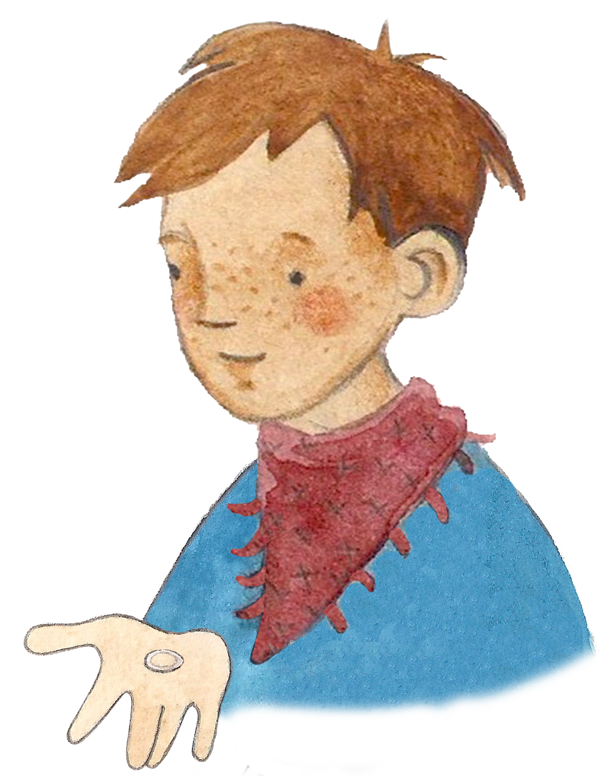
Einkaufen
der Geldbetrag
Ich bezahle … Euro.
Ich bekomme … Euro zurück.

